Slide 1

2024 산업구조변화대응 특화훈련
프로젝트 챌린지

Slide 2
챌린지 포인트 개요
프로젝트 챌린지
챌린지 포인트란?
IoT의 특정 센서나 모듈 그리고 기술들을 활용하여 프로젝트를 구현할 때, 특정 기술을 적용하여 이해도와 활용도를 높이기 위한 요소
아이디어 도출 시 선택한 챌린지 포인트를
어떻게 Web과 접목하여 활용할 수 있는지에 대한 고민 필요
* 이미지 출처:Flaticon
Notes:
보여드리는 6가지 단위기술

Slide 3
필수 챌린지 포인트
프로젝트 챌린지
필수 챌린지포인트
통신
Wi-Fi, Bluetooth, Zigbee, Beacon, NFC&RFID 등 통신 관련
모듈을 활용하여 웹 서버 혹은 기기와 연동하여 데이터 통신 수행
선택 챌린지포인트(1개)
헬스케어
스마트그리드
보안/안전
스마트홈
Notes:
보여드리는 6가지 단위기술

Slide 4
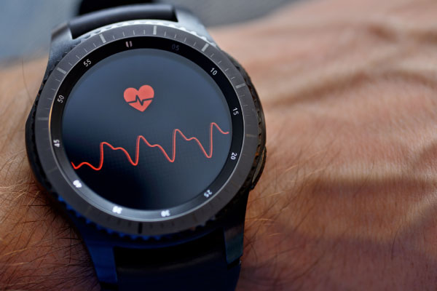
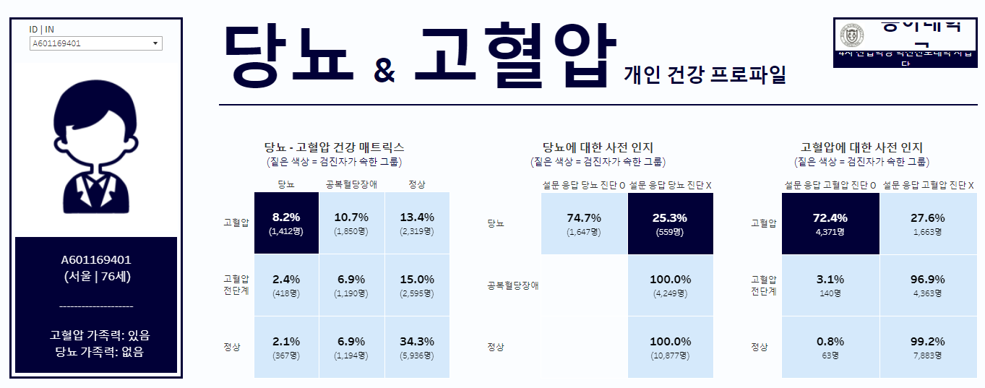
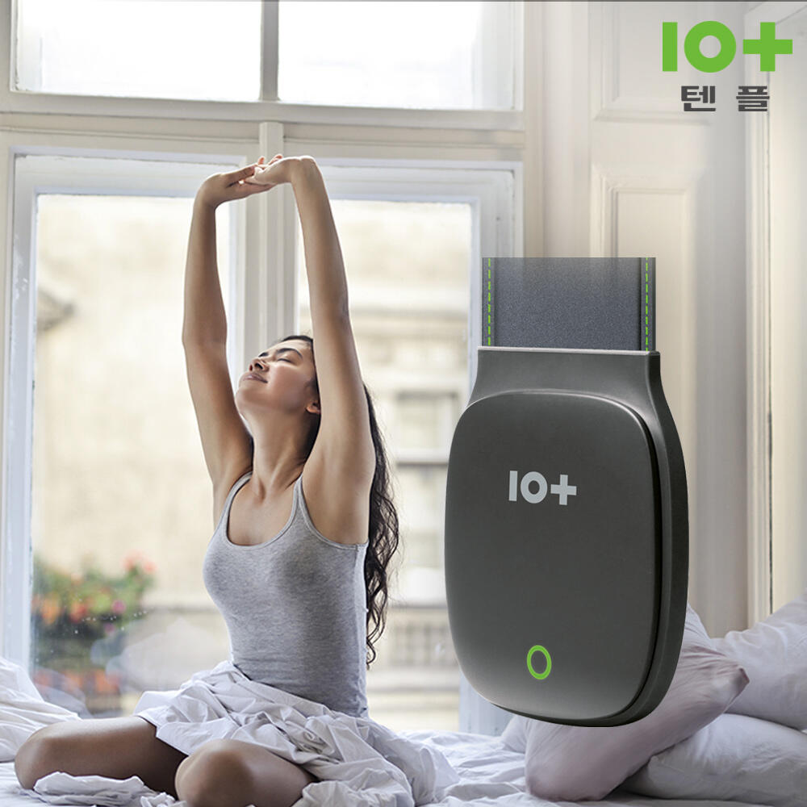
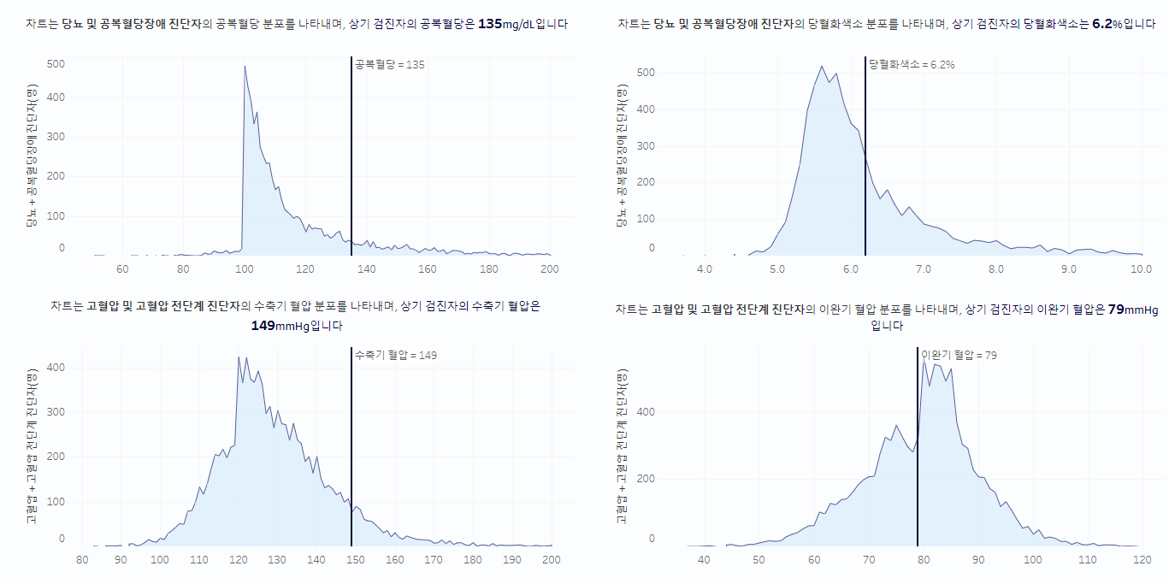
헬스케어
프로젝트 챌린지
헬스케어 관련 센서를 활용한 관리/알림 시스템 구축
* 이미지 출처:Google

Slide 5
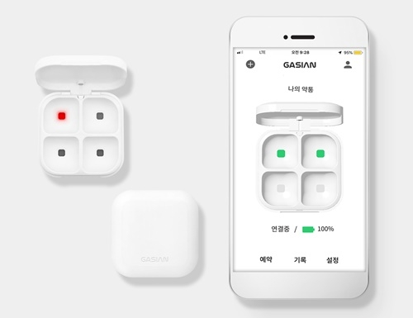

헬스케어
프로젝트 챌린지
헬스케어 관련 센서를 활용한 관리/알림 시스템 구축
* 이미지 출처:Google

Slide 6
헬스케어
프로젝트 챌린지
헬스케어 관련 센서를 활용한 관리/알림 시스템 구축
[서비스 분석 예시]
심박수 측정 센서(OSTSen-30101), 심전도 센서, 근전도 EMG센서(AD8232), 이산화탄소 농도 센서(CO2 Gas Sensor), 맥박산소(SpO2) 등 학습
센서 데이터를 모니터링 및 데이터를 관리할 수 있는 시스템 구축
아두이노 <-> 서버 간 통신을 위한 Wi-Fi 모듈 학습

Slide 7

헬스케어
프로젝트 챌린지
[사례] 생체센서를 이용한 건강상태 측정기 나이팅게일

Slide 8

헬스케어
프로젝트 챌린지
[사례] 스마트 약통

Slide 9
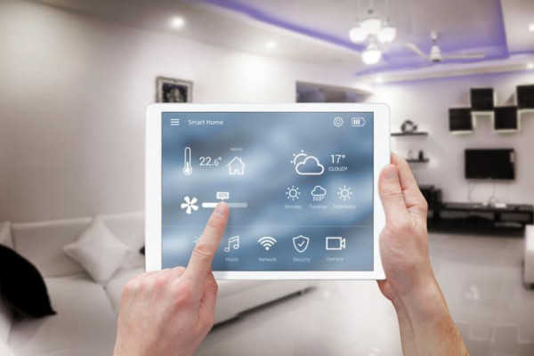
스마트홈
프로젝트 챌린지
스마트 홈 관련 센서를 활용한 제어 시스템 구축
* 이미지 출처:스마트홈 제어 관련 앱 - 셔터스톡

Slide 10
스마트홈
프로젝트 챌린지
스마트 홈 관련 센서를 활용한 제어 시스템 구축
[서비스 분석 예시]
다양한 모듈과 센서와 통신 관련 모듈을 이용하여 아파트나 주택을 원격 제어하는 제품 제작
스마트 홈 관련 센서: 조도/온&습도/LED/가스/적외선 인체감지/LCD/초음파/진동&충격센서 학습
아두이노 <-> 서버 간 통신을 위한 Wi-Fi 모듈 학습

Slide 11
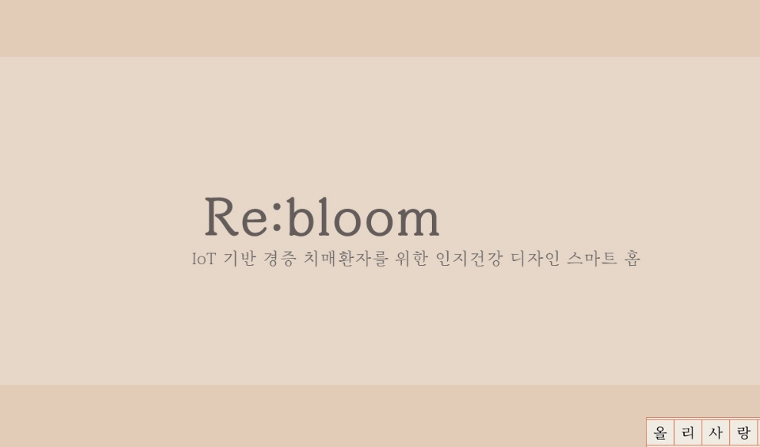
스마트홈
프로젝트 챌린지
[사례] IoT 기반 경증 치매환자를 위한 인지건강 디자인 스마트 홈

Slide 12


스마트홈
프로젝트 챌린지
[사례] 반려 식물을 키우는 데 도움을 주는 스마트 기기 BOTANIC GARDEN

Slide 13
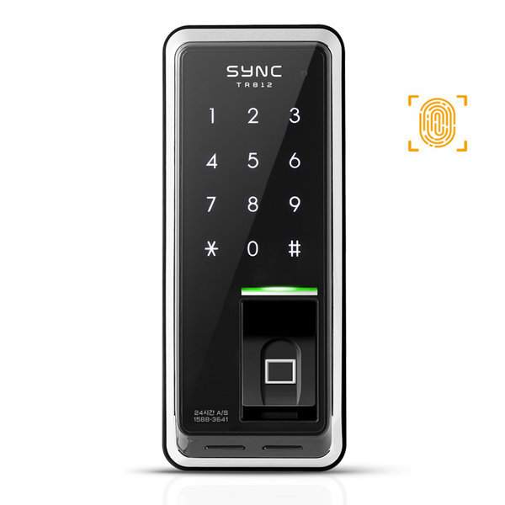
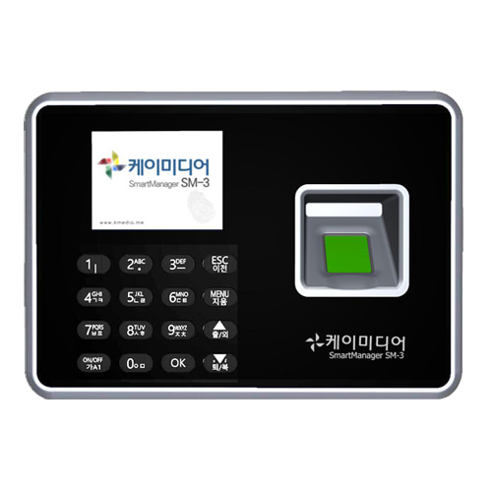
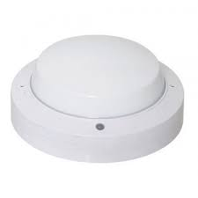
보안/안전
프로젝트 챌린지
보안/안전 시스템 구축
* 이미지 출처:Google

Slide 14
보안/안전
프로젝트 챌린지
보안/안전 시스템 구축
[서비스 분석 예시]
보안/안전 관련 센서와 통신 관련 모듈을 이용하여 다양한 시설에 적용한 수 있는 시스템 구축
ex) 지문인식센서를 활용한 도어락
보안/안전 관련 센서: 지문인식센서, 카메라 모듈, 화재/가스센서 학습
아두이노 <-> 서버 간 통신을 위한 Wi-Fi 모듈 학습

Slide 15

보안/안전
프로젝트 챌린지
[사례] IoT 기반 창고 관리 시스템 SAFE ZONE

Slide 16
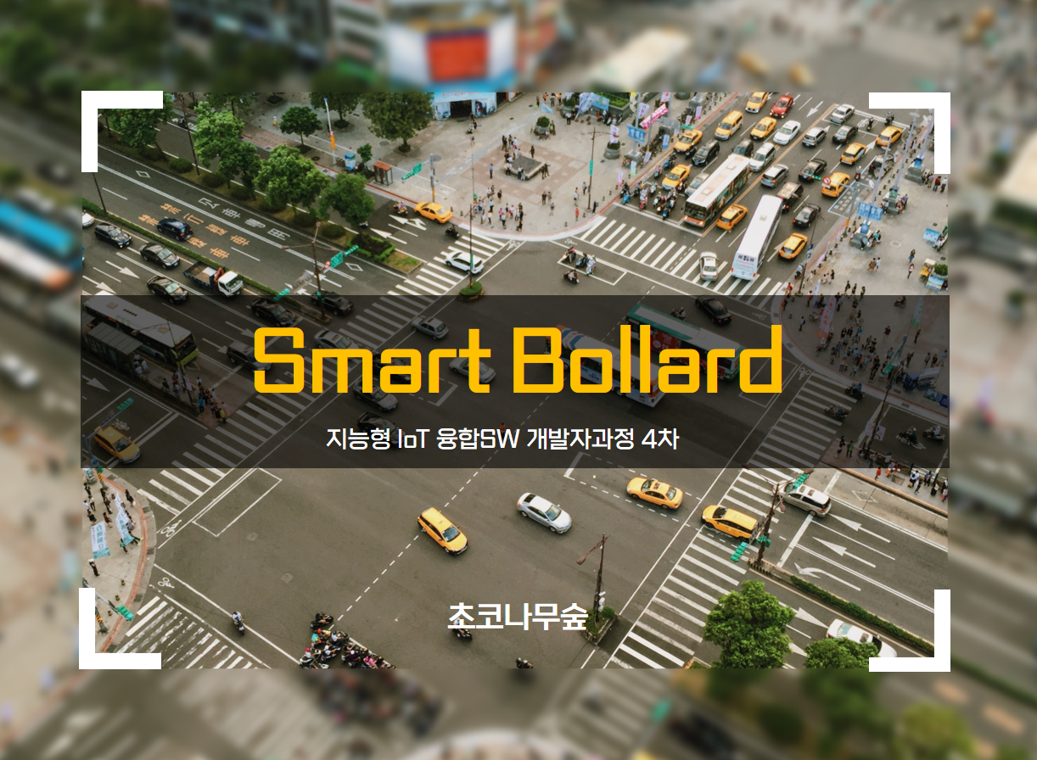
보안/안전
프로젝트 챌린지
[사례] 스마트 볼라드

Slide 17

보안/안전
프로젝트 챌린지
[사례] 가스 누출 경보기

Slide 18
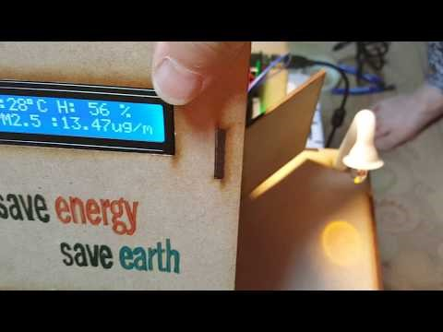
스마트그리드
프로젝트 챌린지
스마트 그리드 관련 센서를 활용한 시스템 구축
* 영상 출처: #아두이노맘이 만든 #신재생에너지로 움직이는 #스마트하우스

Slide 19
스마트그리드
프로젝트 챌린지
스마트 그리드 관련 센서를 활용한 시스템 구축
[서비스 분석 예시]
태양광, 풍력, 전류, 전압 등의 데이터를 수집할 수 있는 센서&모듈을 활용하여 데이터를 관리 및 원격제어 & 모니터링 할 수 있는 시스템 구축
태양광 에너지를 이용한 온실에 난방제어(EMS)
-> 서보모터, 조도센서, 온도센서, 태양광 패널(태양열 집열판), LCD
풍력 에너지를 이용한 도로 가로등 충전(ESS)
-> 풍력 발전 모터, 프로펠러, LED, 배터리
배터리 잔량 or 전력량 측정 (AMI)
Notes:
스마트그리드: 사물인터넷 IoT를 활용해 불필요한 전력 사용을 줄이고 에너지 효율을 극대화하는 기술
핵심 기술 3가지
ESS(Energy Storage Ststem): 수백 kmh 이상의 전력을 저장하는 단독 시스템으로 전력 소비자가 에너지를 적게 사용할 때 남은 에너지를 저장하고 필요할 때 공급하는 시스템 (중요한 역할)
AMI(Advanced Metering Infrastructure): 전력 소비자에게 실시간으로 전기 사용량과 요금 정보를 제공 -> 소비자는 전력 사용 정보를 실시간으로 확인하며 전력 낭비를 방지
EMS(Energy Management System): 공장, 상업용 건물, 가정 등 각각 특성에 맞춰 제작할 수 있으며 센서를 사용해 불필요한 전력 사용을 감지함으로써 전기료를 줄일 수 있음
태양광 에너지를 이용한 온실에 난방켜기 https://m.blog.naver.com/PostView.naver?isHttpsRedirect=true&blogId=jayoo1005&logNo=221558971343
EMS, ESS, AMI : https://blog.naver.com/PostView.nhn?blogId=iamewp&logNo=221670542818&categoryNo=0&parentCategoryNo=0

Slide 20

스마트그리드
프로젝트 챌린지
[사례] 스마트그리드 기반의 근태관리 솔루션과 연동되는 사무실 BEMS

Slide 21

스마트그리드
프로젝트 챌린지
[사례] 우리집 전기세 지킴이 - 스마트고라니

